Slide 1
TẬP ĐỌC

Slide 2
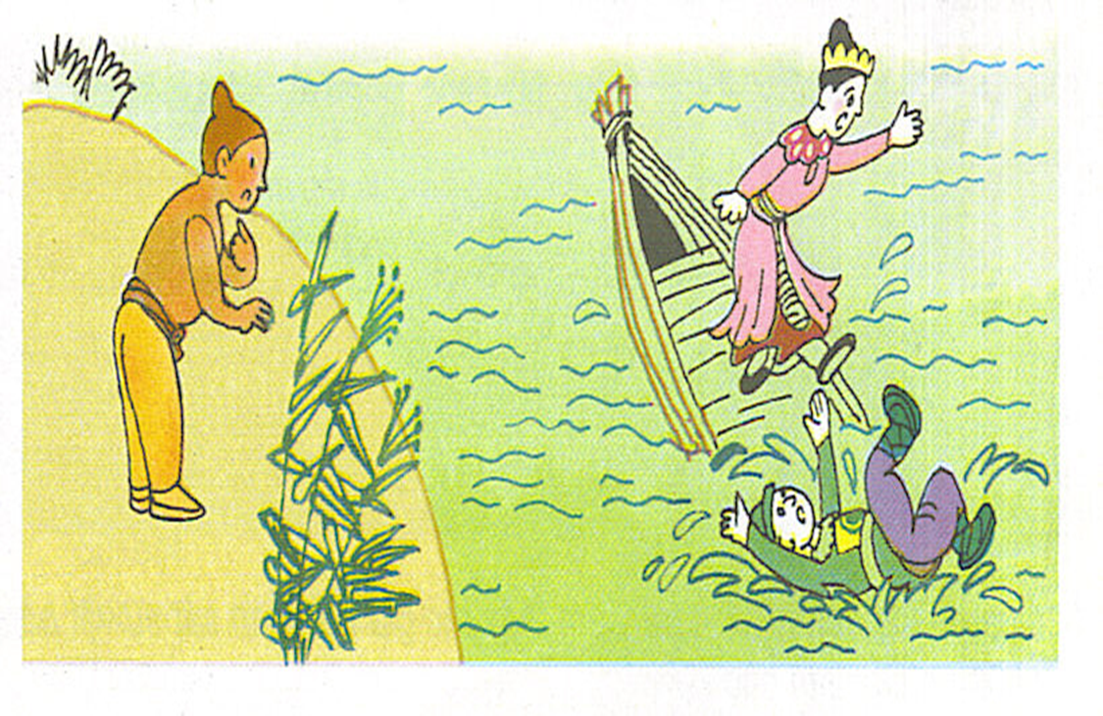
Thứ tư, ngày 22 tháng 12 năm 2021
Tập đọc
Chú Đất Nung (tt)

Slide 3
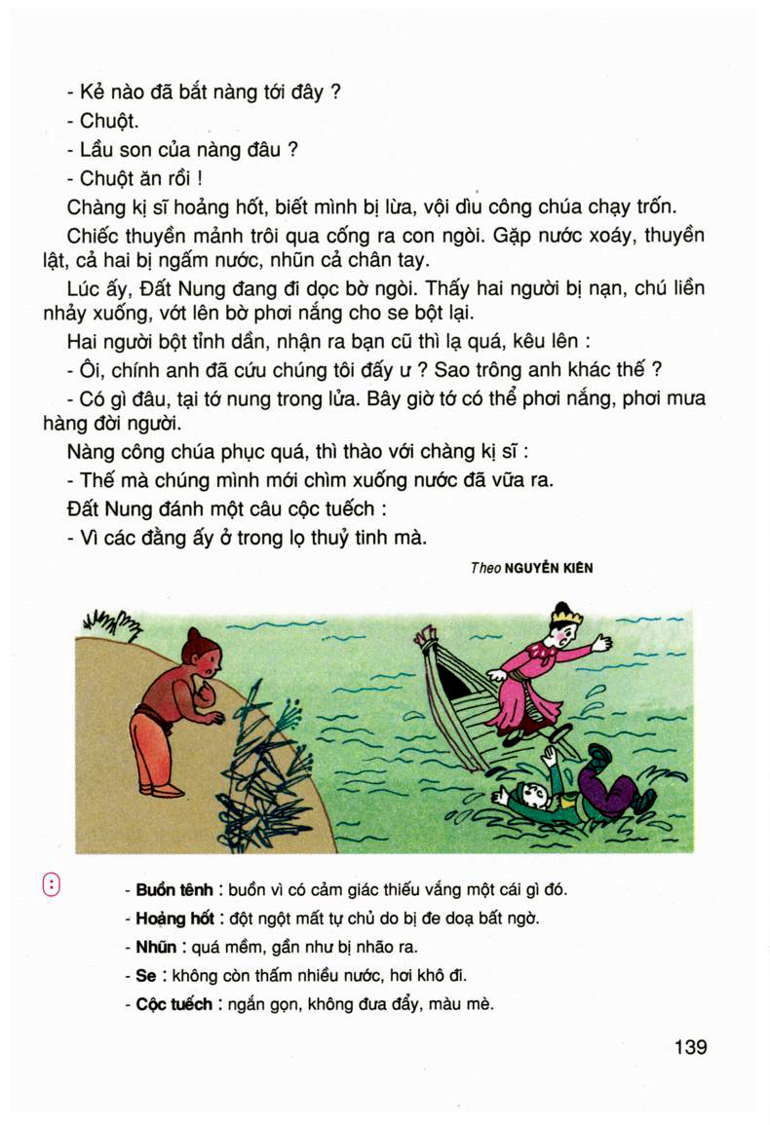
Chú Đất Nung (tt)
Bài này được chia làm mấy đoạn?

Slide 4
* Bài chia làm 4 đoạn:
Đoạn 1: Hai người bột…đến tìm công chúa
Đoạn 2: Gặp công chúa…đến chạy trốn
Đoạn 3: Chiếc thuyền… đến se bột lại
Đoạn 4: Hai người bột…đến hết

Slide 5
Luyện đọc
Hoảng hốt, xoáy, nhũn, cộc tuếch.
Chàng kị sĩ hoảng hốt, biết mình bị lừa, vội dìu công chúa chạy trốn. Chiếc thuyền mảnh, trôi qua cống ra con ngòi.

Slide 6
Chú thích
- Buồn tênh: buồn vì cảm giác, thiếu vắng một cái gì đó.
- Hoảng hốt: đột ngột mất tự chủ do bị đe dọa bất ngờ.
- Nhũn: quá mềm, gần như bị nhão ra.
- Se: không còn thấm nhiều nước, hơi khô đi.
- Cộc tuếch: ngắn gọn, không đưa đẩy, màu mè.

Slide 7
Chú Đất Nung (tt)
Luyện đọc

Slide 8
Tập đọc
Chú Đất Nung (tt)
Nguyễn Kiên
TÌM HIỂU BÀI

Slide 9
1. Kể lại tai nạn của hai người bột? (Đọc đoạn 1)
=> Hai người bột sống trong lọ thủy tinh, chuột cạy nắp lọ tha nàng công chúa vào cống. Chàng kị sĩ đi tìm nàng công chúa bị chuột lừa vào cống. Hai người chạy trốn, thuyền lật, cả hai bị ngấm nước, nhũn cả chân tay.
2. Đất Nung đã làm gì khi thấy hai người bột gặp nạn?
=> Chú nhảy xuống nước, vớt họ lên bờ phơi nắng.

Slide 10
- Vì sao Đất Nung có thể nhảy xuống nước cứu hai người bột?
=> Vì Đất Nung đã được nung trong lửa, chịu được nắng mưa, không sợ nước, không bị nhũn chân tay khi gặp nước.

Slide 11
3. Theo em, câu nói cộc tuếch của Đất Nung có ý nghĩa gì?
=> Câu nói của Đất Nung thông cảm với 2 người bột chỉ sống trong lọ thủy tinh, không chịu được thử thách.

Slide 12
=> Câu nói đó có ý khuyên con người ta muốn trở thành người có ích cần phải rèn luyện mới cứng cáp, chịu được thử thách, khó khăn.
=> Câu nói khuyên mọi người đừng quen cuộc sống sung sướng mà không chịu rèn luyện mình.

Slide 13
4. Câu chuyện này còn có thể đặt tên là gì?
Tốt gỗ hơn tốt nước sơn.
Lửa thử vàng, gian nan thử sức.
Đất Nung dũng cảm.
Hãy rèn luyện để trở thành người có ích.

Slide 14
Thứ tư, ngày 22 tháng 12 năm 2021
Tập đọc
Chú Đất Nung (tt)
Nội dung chính của bài là gì?
Truyện ca ngợi chú Đất Nung nhờ dám nung mình trong lửa đỏ đã trở thành người hữu ích, chịu được nắng mưa, cứu sống được hai người bột yếu đuối.

Slide 15
DẶN DÒ
- Luyện đọc lại bài tập đọc: Chú Đất Nung (tt).
- Chuẩn bị bài tập đọc tiếp theo.

Slide 16
CHÚC CÁC EM
HỌC TỐT.

